Slide 1





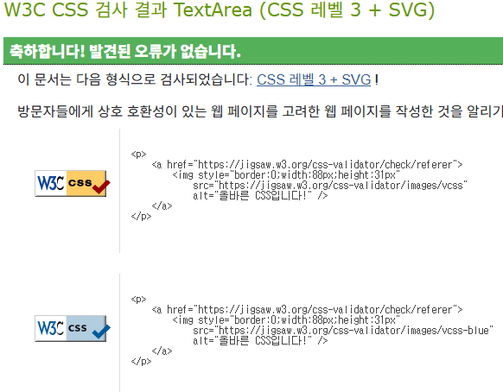
SHOPPING MALL
DAYFUL
TITLE
STYLE
CONTENTS
HEADER
FOOTER
PAGES
PAGES
CSS오류 검사 완료(무결점)

Slide 2
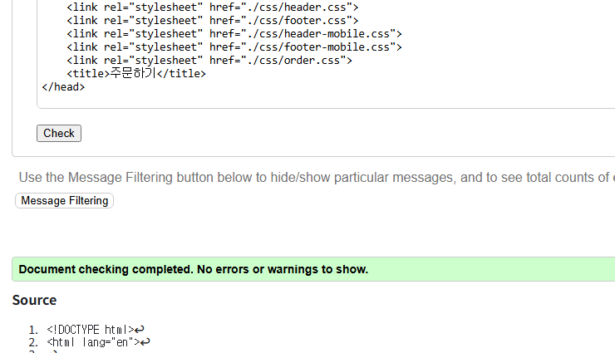
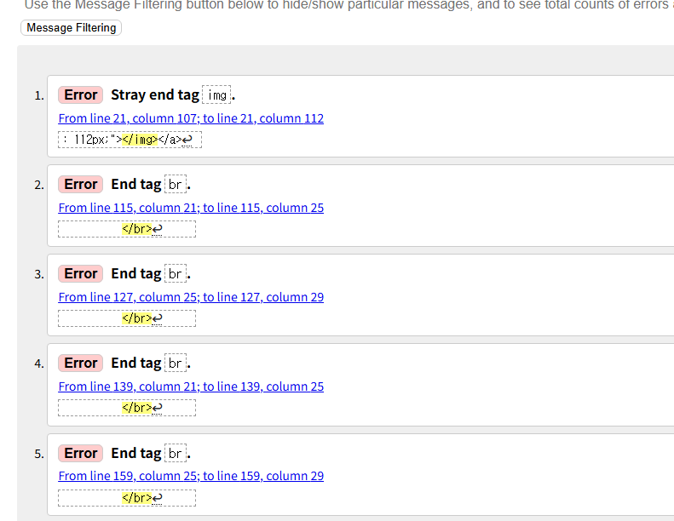
SHOPPING MALL
DAYFUL
TITLE
STYLE
CONTENTS
HEADER
FOOTER
PAGES
PAGES
HTML오류 검사 완료(5개 -> 0개)
▶a태그에 쓰여진 img라서 </img>필요없음 수정완료
▶</br>대신 <br>을 써서 문법적으로 옳게 바꿈

